Slide 1
Dobro došli u pušću

Slide 2
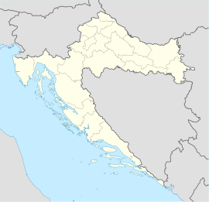
Gdje se nalazi pušća?
SZ Hrvatske
Zagrebačka županija

Slide 3
Općina pušća
osnivanje Općine Pušća 1909. godine

Slide 4
Općina Pušća
povšina: 18 km²
broj stanovnika: 2 700

Slide 5
Zastava:
zastava je crvene boje sa žuto obrubljenim grbom

Slide 6
grb
podloga grba je plave boje
Sveti Florijan je obučen kao rimski vojnik koji lije vodu iz vrča na zapaljenu kući dok u lijevoj drži crvenu zastavu
Sveti Florijan je zaštitnik Općine Pušća

Slide 7
Općina pušća
8 naselja:
Bregovljana
Donja Pušća
Dubrava Pušćanska
Gornja Pušća
Hrebine
Hruševac Pušćanski
Marija Magdalena
Žlebec Pušćanski

Slide 8
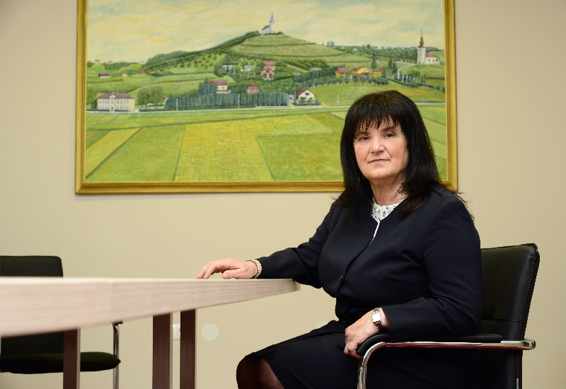
općina Pušća
načelnica: Anđela Cirkveni

Slide 9
Općina pušća
zgrada Općine

Slide 10
Dvije Crkve u pušći
KAPELA MAJKE BOŽJE ČISELSKE
ŽUPNA CRKVA SVETOG JURJA

Slide 11
ŽUPNA CRKVA SVETOG JURJA

Slide 12
ŽUPNA CRKVA SVETOG JURJA

Slide 13
Kapela majke božje čiselske

Slide 14
Kapela majke božje čiselske

Slide 15
Križni put “Staza života” (2016.)

Slide 16
Trg i fontane

Slide 17
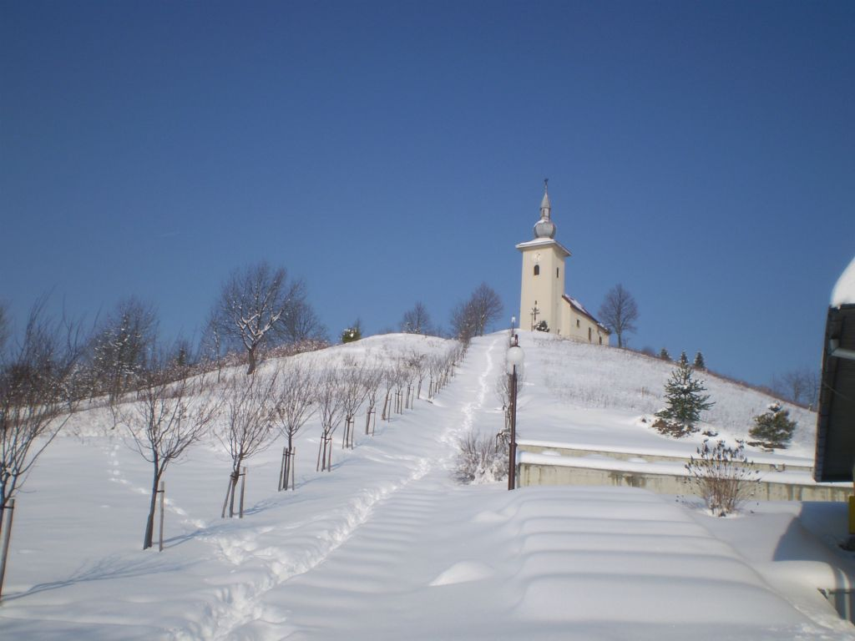
Pušća zimi

Slide 18
Izradili: UČENICI 6.A I 6.B RAZREDA
MENTORICE:
DUŠA ŠARUNIĆ, UČITELJICA SAVJETNICA POV I GEO
MARIJANA PILI, UČITELJICA MATEMATIKE

Slide 19
Literatura:
https://www.pusca.hr/
https://www.pusca.hr/images/brosure/kapela-majke-bozje.pdf
http://www.antoniosiber.org/dvije_crkve_u_pusci.html

Slide 20
THE END

